Slide 1
«Սոցիալական ցանցերի ազդեցությունը հասարակության վրա»

Slide 2
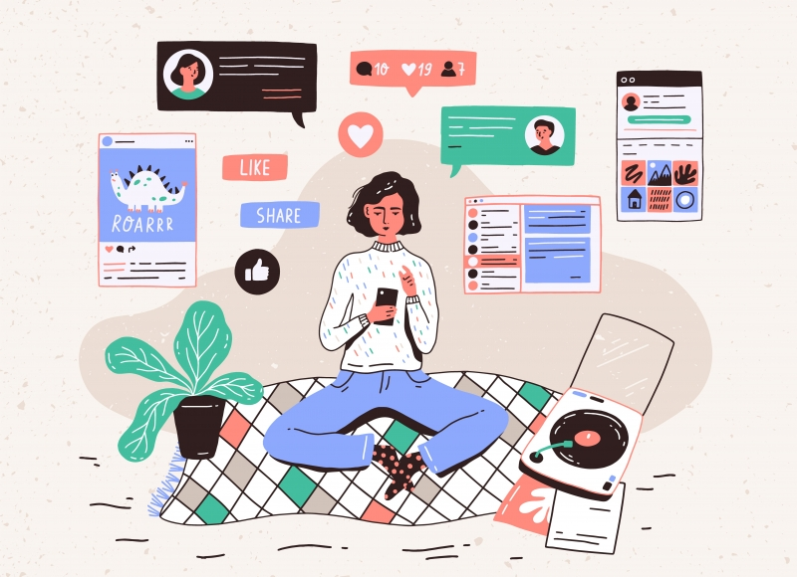
ԹՎԱՅԻՆ ՏԵԽՆՈԼՈԳԻԱՆԵՐԸ ԱՅՍՕՐ ՄԵՐ ԿՅԱՆՔԻ ԱՆՔԱԿՏԵԼԻ ՄԱՍՆ ԵՆ

Slide 3
Մատչելի և բարձրորակ համացանցը հասանելի դարձնել բոլորին: Պաշտպանել երեխաներին համացանցի վտանգներից, այդ թվում՝ չարաշահումից, շահագործումից, թրաֆիքինգից, կիբերբուլիինգից, ինչպես նաև՝ տարիքին չհամապատասխանող նյութերից Պաշտպանել երեխաների անձնական տվյալներն ու առցանց ինքնությունը

Slide 4
Ծնողների 99%-ը խոստովանում են թվային սարքերը օգտագործում են երեխաներին զբաղեցնելու համար:
93%-ը ծնողների օգտագործում է կրթական նպատակով:
Ինչպես նշում են ծնողների 26%-ը երեխաները թվայի սարքերը օգտագործում են ազատ ժամանակ անցկացնելու վրա:
Notes:
В прошлом году 50% тех, кто занимал ребенка гаджетами в поездке.

Slide 5
Դպրոցահասակ աշակերտների 93% ունի սմարտֆոն:
Սմարտֆոնը – ամենապահանջված սարքն է երեխաների շրջանում:
Հարցման արդյունքում պարզվեց , որ դպրոցականների 80 % առանց դրա չեն պատկերացնում իրենց առօրյան:
.

Slide 6
ԻՆՉԻ՞ ՀԱՄԱՐ ԵՆ ՕԳՏԱԳՈՐԾՈՒՄ ԵՐԵԽԱՆԵԸ ԹՎԱՅԻՆ ՍԱՐՔԵՐԸ ԵՎ ՀԱՄԱՑԱՆՑԸ
Խաղեր խաղալու համար | 76 %
Վիդեոների դիտում | 70 %
Ընկերների հետ շփում | 67 %
Ֆիլմերի, սերիալների դիտման, երաժշտություն լսելու | 60 %
Դասապատրաստում | 53 %
Բլոգերների հետևում | 45 %
Փնտրում են զանազան ինֆորմացիա | 41%
Կարդում են նորություններ | 23%
Կատարում են գնումներ | 11 %

Slide 7
Ծնողների 39% -ը նշում է , որ ընտանիքում կոնֆլիկ է առաջնում երեխայի օնլայն-կյանքի պատճառով, քանի որ երեխաները շատ ժամանակ են անցկացնում համացանցում:
ՀԱՐԱԲԵՐՈՒԹՅՈՒՆԵՐԸ ԸՆՏԱՆԻՔՈՒՄ
47% -ը երեխաների ծնողներից թաքցնում են, թե՞ ինչով են զբաղված համացանցում: Ամենամեծ ցուցանիշը դա բարձր դասարանցիների մոտ է:

Slide 8
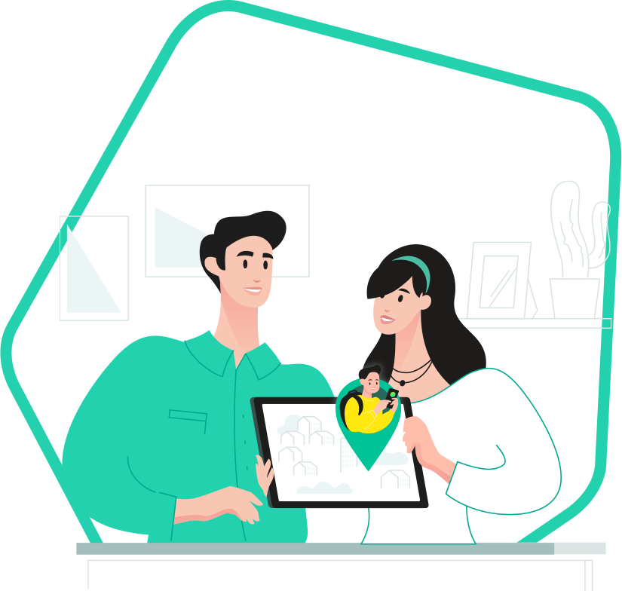
ԾՆՈՂԱԿԱՆ ՍՏՈՒԳՈՒՄ
Родительский контроль
7-12 տարեկան երեխաների ծնողների 56% -ը լուծումը գտնում որևէ սարքի վրա օնլայն անվտանգությունը ապահովելով:
7-12 տարեկան երեխաների ծնողների 40%-ը հետևում է երեխայի աշխարհագրական դիրքին:
15-18 տարեկան դեռահասների ծնողների 40%-ն ասում է, որ նրանք չեն հետևում , քանի որ որդին կամ դուստրը դեմ են:

Slide 9
ԱՆՁՆԱԿԱՆ ՏՎՅԱԼՆԵՐԻ ԱՆՎՏԱՆԳՈՒԹՅՈՒՆ

Slide 10
Овершеринг среди детей
ՍԽԱԼՆԵՐ ՈՐՈՆՔ
ԿԱՏԱՐՈՒՄ ԵՆ ԵՐԵԽԱՆԵՐԸ
50% -ը տեղադրում են իրենց անձնական տվյալները և նկարնեը :
31% -ը նշում են դպրոցը որում սովորում են :
15% -ը տեղադրում են նկարներ որում երևում է բնակարանի կահավորանքը:
14% -ը բարեկամների տվյալներն են տեղադրում:
10%հեռախոսի տվյալներն են թողնում:
9% -ը տեղադրում է աշխարհագրակլան դիրքը:
Опрос проведен компанией Online interviewer по заказу «Лаборатории Касперского» в 2021 году в России среди родителей и их детей школьного и дошкольного возраста. Всего опрошено 500 человек.

Slide 11
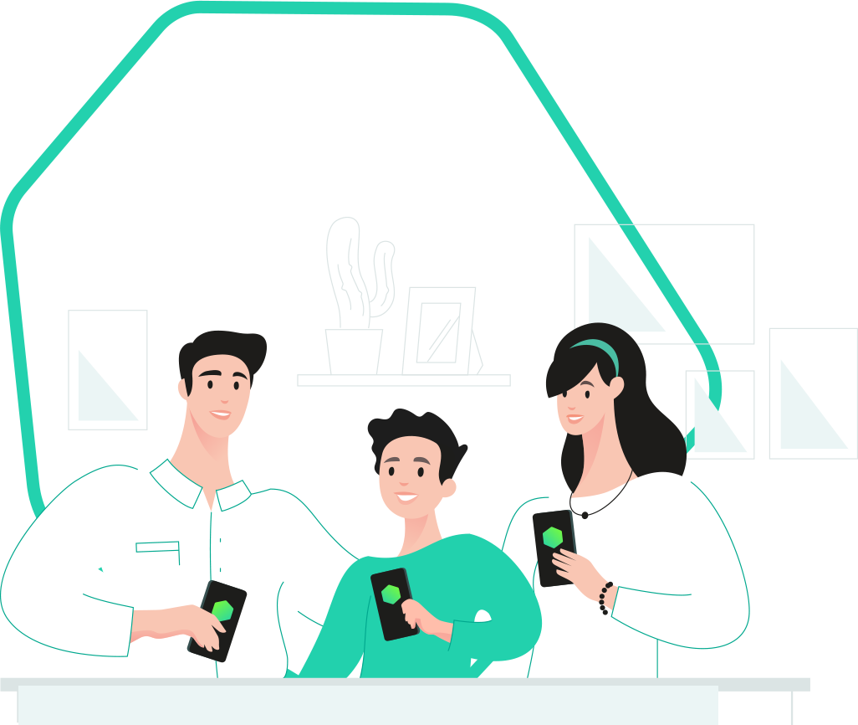
ԳԱՂՏՆԻՈՒԹՅԱՆ ԵՎ ԱՆՎՏԱՆԳՈՒԹՅԱՆ ԽՆԴԻՐ
Проблема приватности и безопасности
11-14 տարեկան երեխանեի 82% -ը ստանում է ընկերության հրավեր անծանոթ մարդկանցից որոնցից 29% անծանոթ մեծահասակներ են:
47% երեխաների ծանոթանում են անծանոթ մարդկանց հետ
35% հանդիպում է իրական կյանքում:

Slide 12
Социальные сети: реакция родителей
ՍՈՑԻԱԼԱԿԱՆ ՄԵԴԻԱ. ԾՆՈՂՆԵՐԻ ԱՐՁԱԳԱՆՔԸ
Ծնողների 89% -ը հետևում է երեխայի այցելած կայքերին:
11% ընդհանրապես չի հետաքրքրվում դրանով:
45% հիմնականում գիտեն երեխաների գաղտնաբառերը /7-10տ./:

Slide 13
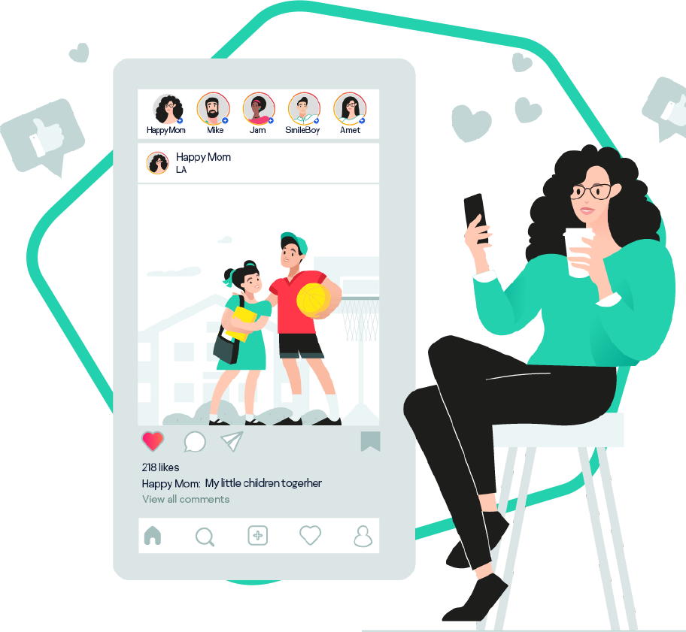
Ծնողների սխալները
Чем делятся сами родители
Տեղադրում են երեխաների հետ լուսանկարներ և հրապարակում նրանց մասին գրառումներ :
60% նշում են երեխայի անունը, 49% նախասիրություններ, 44% նշում է որտեղ է արված լուսանկարը:

Slide 14
Цифровая безопасность: дети
Երեխաների թվային անվտանգությունը
30% զգացել կամ լսել է կիբերհարձակման մասին
14% բախվել է առցանց խարդախության
12% բախվել է հեռախոսային խարդախության
10% նշել է, որ տարօրինակ հաղորդագրություններ են ստացել մեծահասակներից

Slide 15
ԹՎԱՅԻՆ ԳՐԱԳԻՏՈՒԹՅՈՒՆ

Slide 16
Цифровая грамотность
ԹՎԱՅԻՆ ԳՐԱԳԻՏՈՒԹՅՈՒՆ
67% մեծահասակները կարծում են, որ թվային գրագիտության մասին երեխաներին կրթելը և՛ ծնողների, և՛ դպրոցների պարտականությունն է
18% ծնողները չեն քննարկել առցանց անվտանգության կանոններն իրենց երեխաների հետ, թեև կարծում են, որ դա պետք է արվի
35% Երեխաները նշել են, որ դպրոցում իրենց հետ չեն քննարկում ինտերնետի անվտանգությունը

Slide 17
ԱՆՁՆԱԿԱՆ ՏՎՅԱԼՆԵՐԻ ՊԱՇՏՊԱՆՈՒԹՅԱՆ ԻՐԱՎՈՒՆՔ

Slide 18
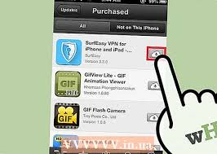
ԹՎԱՅԻՆ ՀԵՏՔ

Slide 19
Բռնության բոլոր ձևերից պաշտպանության իրավունք
ՀԱՄԱՁԱՅՆ ԵՄ
ՀԱՍՏԱՏԵԼ

Slide 20
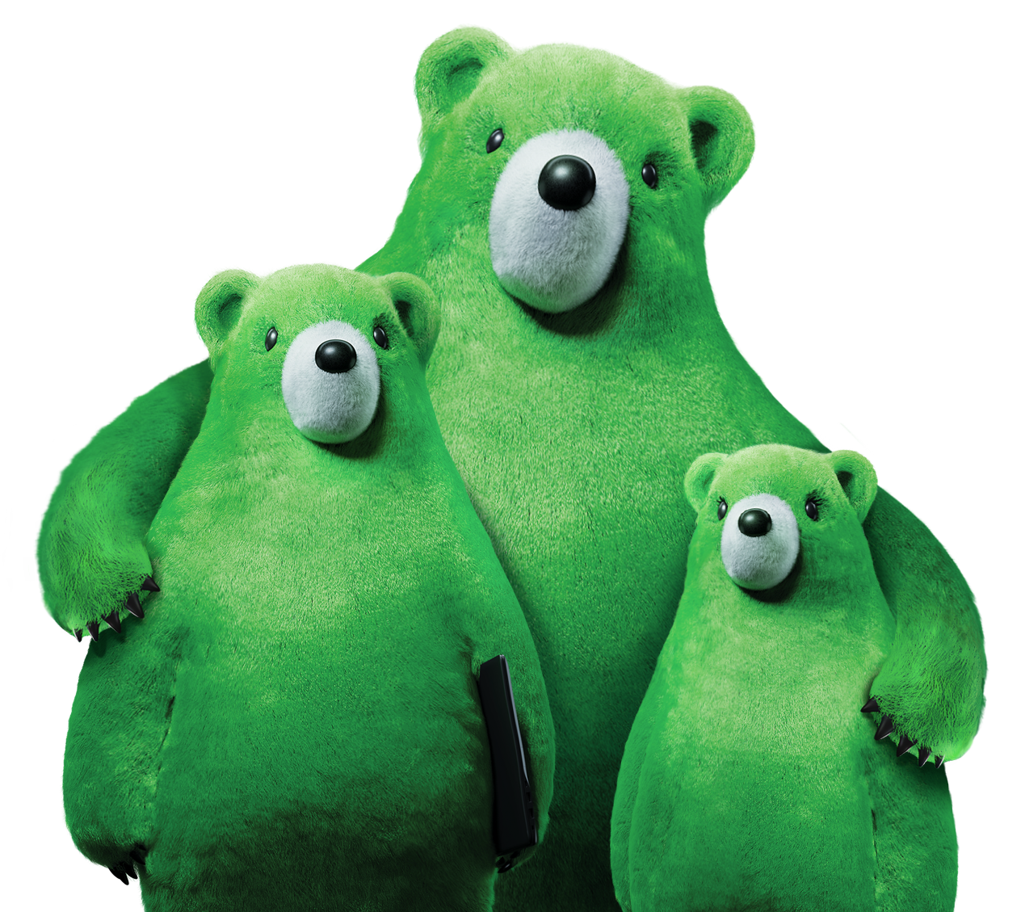
Ինչպե՞ս պաշպանել մեզ բռնությունից համացանցում 1.Կարգավորումներ դնել 2. Հաղորդելու ֆունկցիա 3. Դիմել օգնության

Slide 23
ՄԻ՛ ՎՆԱՍԻՐ ՀԱՄԱՑԱՆՑՈՒՄ ԲԱՐԻ ԵՂԻ՛Ր ՀԻՇԻ՛Ր ՀԱՄԱՑԱՆՑՈՒՄ ԹՎԱՅԻՆ ՀԵՏՔԻ ՄԱՍԻՆ ԴԻՄԻ՛Ր ՕԳՆՈՒԹՅԱՆ

Slide 24
ՈՒ՞Մ ԴԻՄԵԼ... ԾՆՈՂՆԵՐ, ՎՍՏԱՀԵԼԻ ՄԵԾԱՀԱՍԱԿՆԵՐ ՄԱՐԴՈՒ ԻՐԱՎՈՒՆՔՆԵՐԻ ՊԱՇՏՊԱՆ ԿԱՅՔ՝ children.ombuds.am Թեժ գիծ՝ 116 ՈՍՏԻԿԱՆՈՒԹՅՈՒՆ

Slide 25
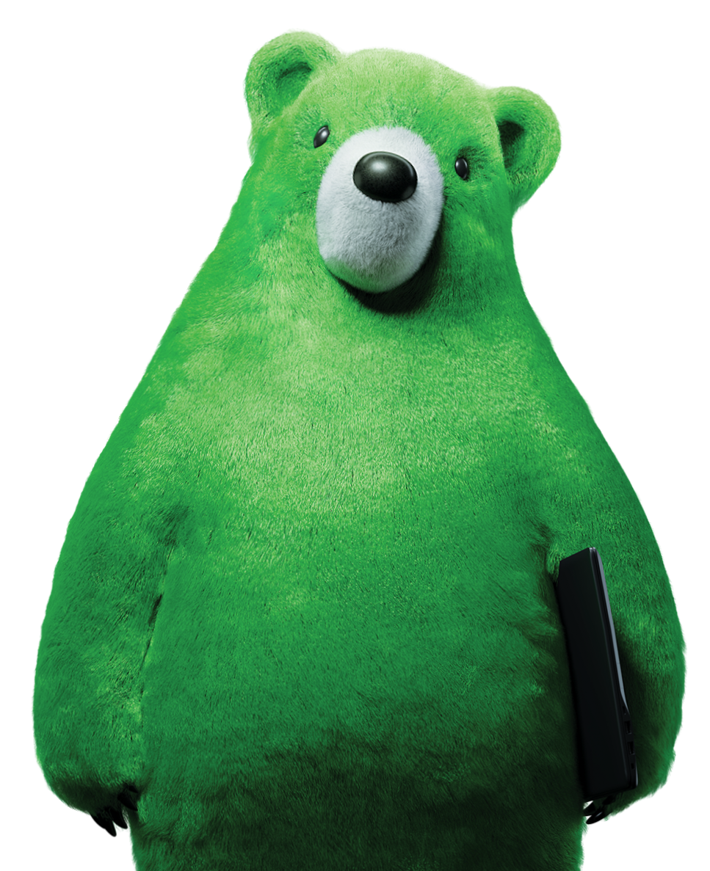
ՇՆՈՐՀԱԿԱԼՈՒԹՅՈՒՆ

